Slide 1
Результаты Всероссийских проверочных работ в Приморском крае в 2026 году
ГЕОГРАФИЯ

Slide 2
Основные результаты
по географии (5-8, 10 кл.):
распределение первичных баллов;
выполнение заданий группами участников;
статистика по отметкам;
достижение планируемых результатов;
сравнение отметок с отметками по журналу.

Slide 3
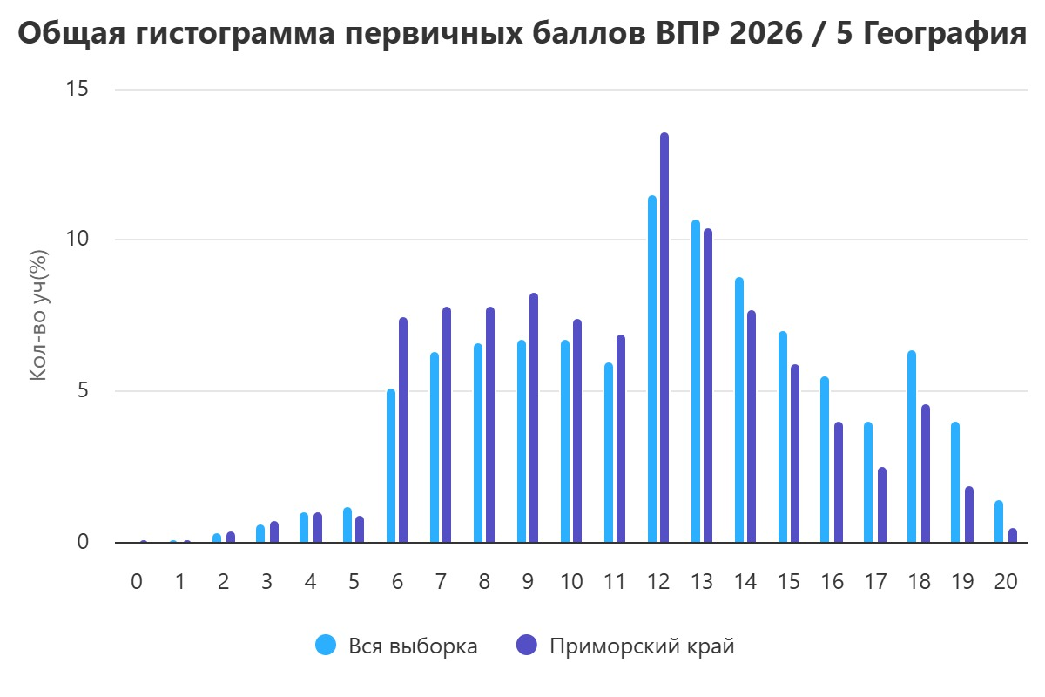
Распределение первичных баллов, 5 класс

Slide 4
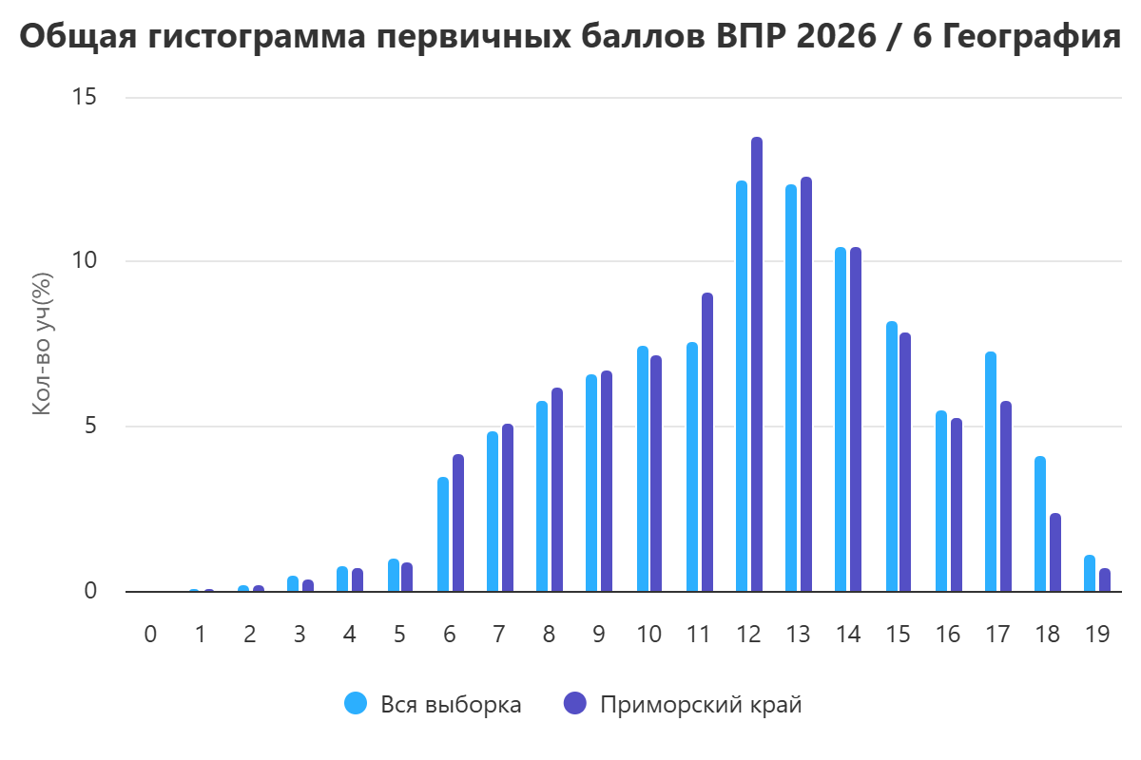
Распределение первичных баллов, 6 класс

Slide 5
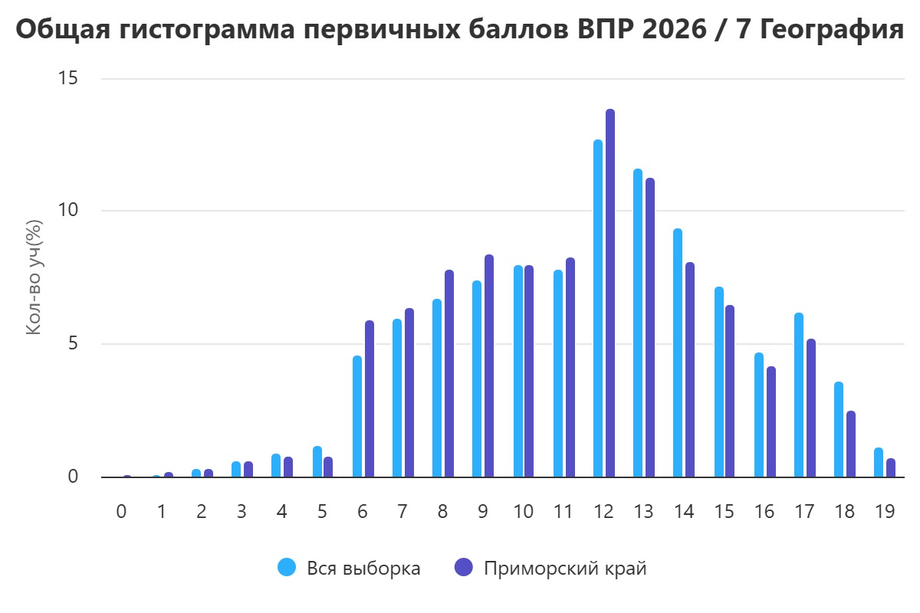
Распределение первичных баллов, 7 класс

Slide 6
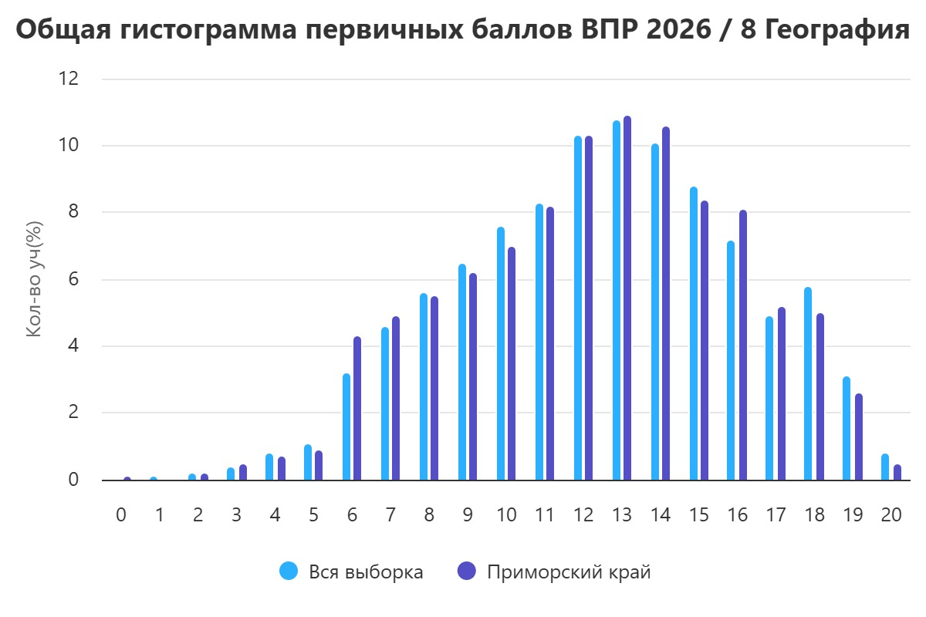
Распределение первичных баллов, 8 класс

Slide 7
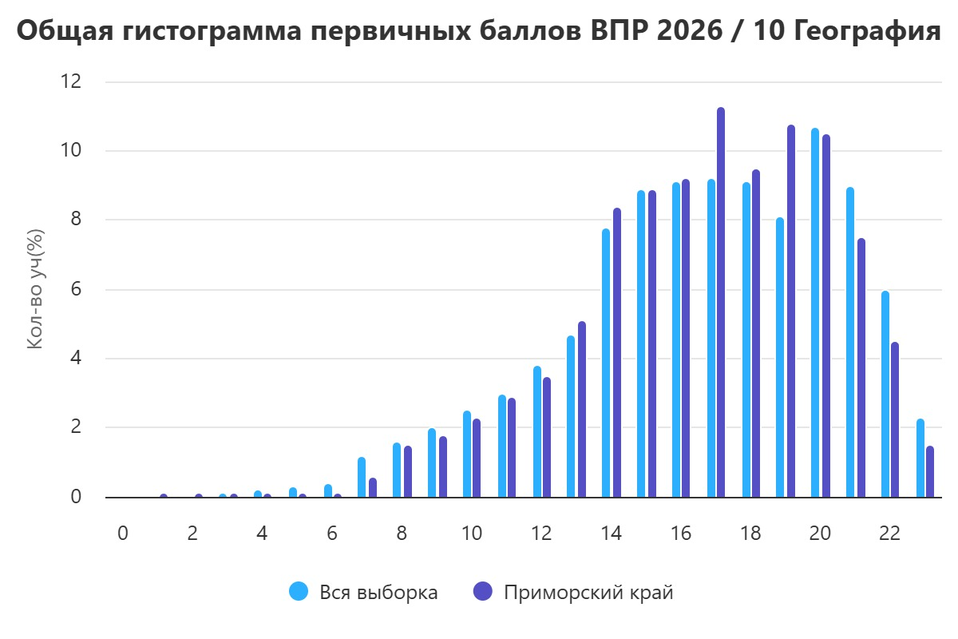
Распределение первичных баллов, 10 класс

Slide 8
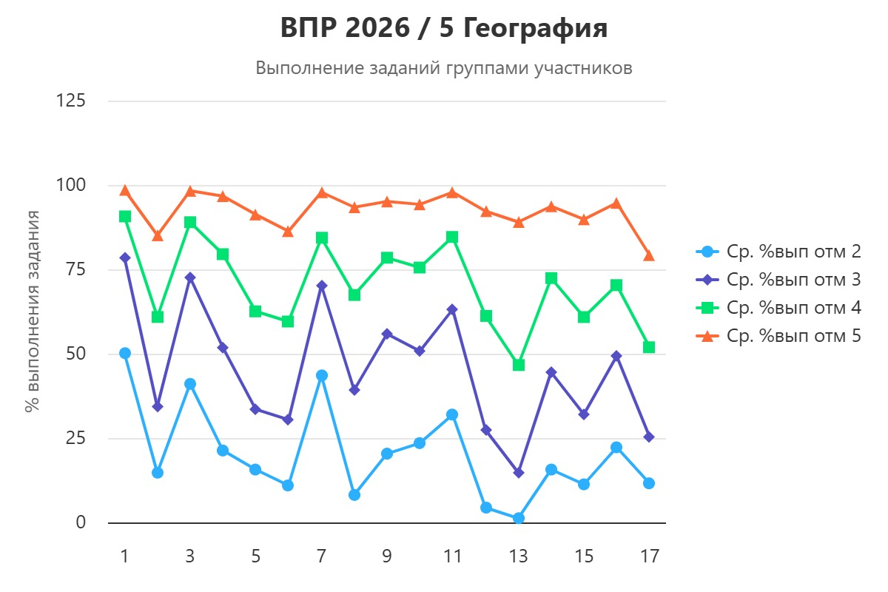

Slide 9
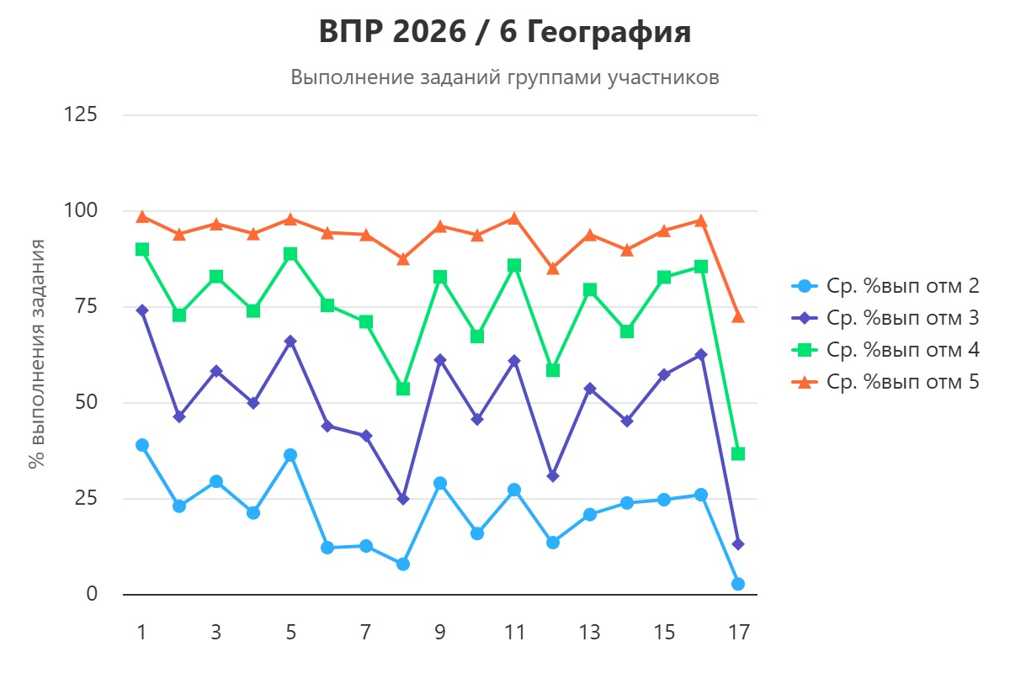

Slide 10
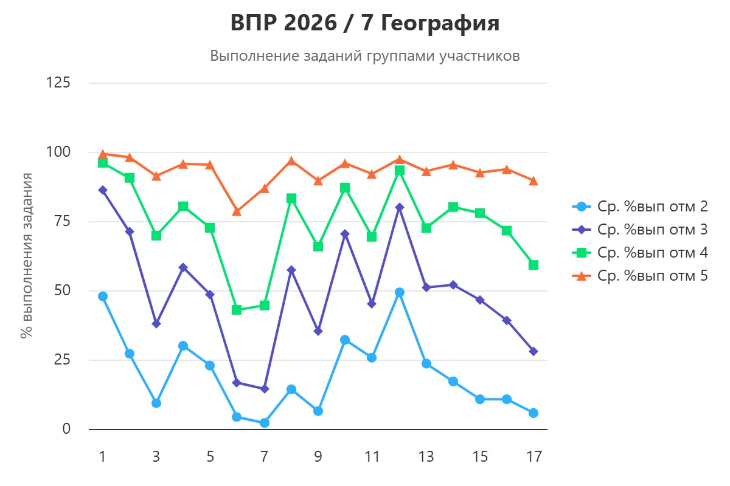

Slide 11
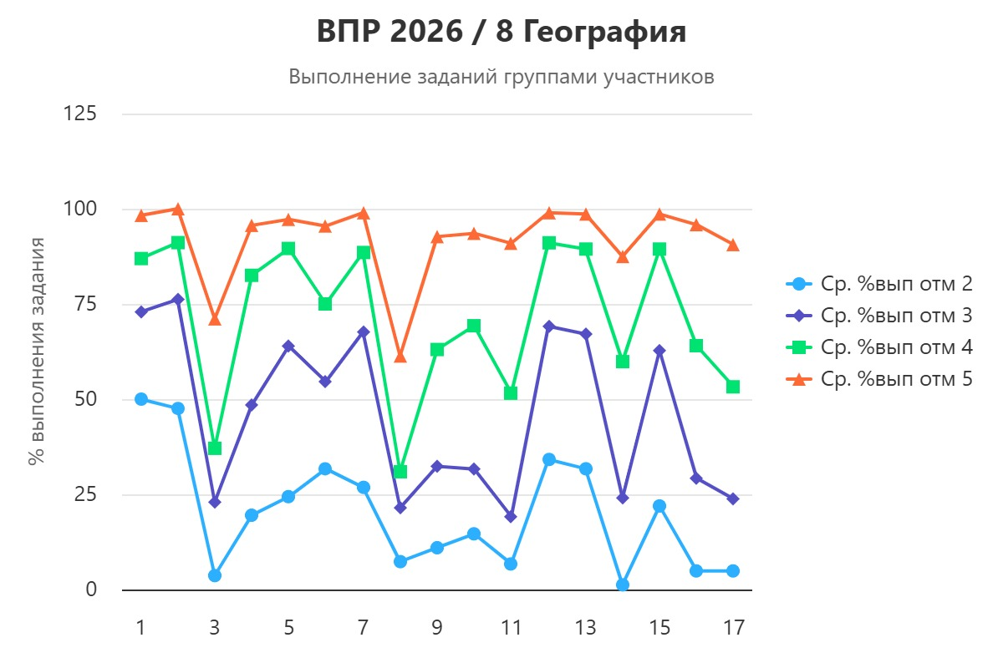

Slide 12
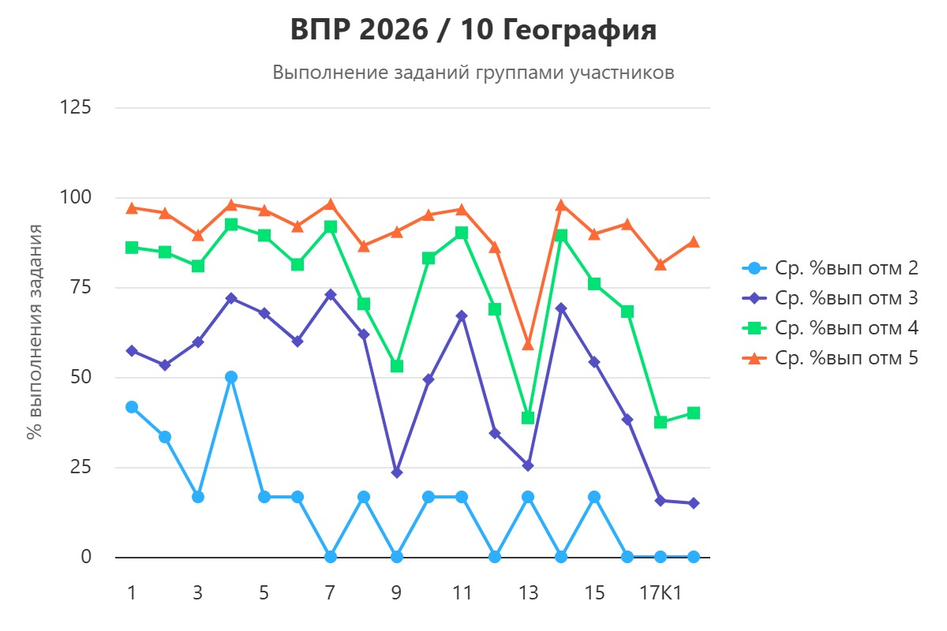

Slide 13
Статистика по оценкам, 5 класс

Slide 14
Статистика по оценкам, 6 класс

Slide 15
Статистика по оценкам, 7 класс

Slide 16
Статистика по оценкам, 8 класс

Slide 17
Статистика по оценкам, 10 класс

Slide 18
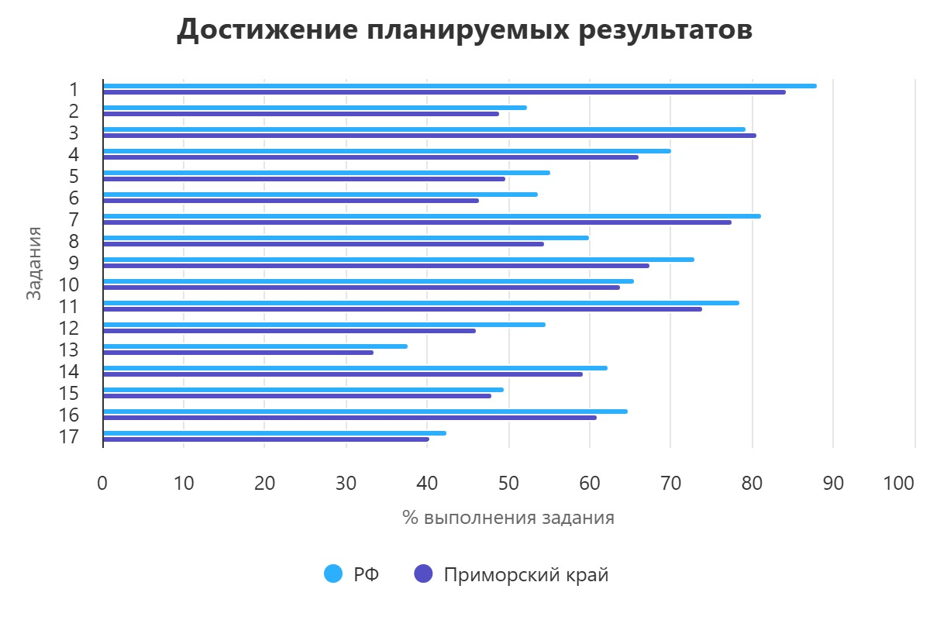
Достижение планируемых результатов, 5 класс
Уровень сложности задания | Проверяемые предметные результаты освоения основной образовательной программы ООО
Б | 1. Показывать на карте и обозначать на контурной карте материки и океаны
Б | 2. Показывать на карте и обозначать на контурной карте крупные формы рельефа Земли
Б | 3. Приводить примеры географических объектов, процессов и явлений, изучаемых различными ветвями географической науки
Б | 4. Различать вклад великих путешественников в географическое изучение Земли
Б | 5. Сравнивать маршруты путешествий великих путешественников; выбирать картографические источники географической информации, необходимые для изучения истории географических открытий
Б | 6. Описывать маршруты путешествий великих путешественников; выбирать картографические источники географической информации, необходимые для изучения истории географических открытий
Б | 7. Использовать условные обозначения планов местности и географических карт для получения информации, необходимой для решения учебных и (или) практико-ориентированных задач
Б | 8. Определять направления по плану местности (топографической карте)
Б | 9. Определять расстояния по плану местности (топографической карте)
Б | 10. Применять понятия «план местности», «масштаб» для решения учебных и (или) практико-ориентированных задач
Б | 11. Различать понятия «параллель» и «меридиан»
Б | 12. Определять географические координаты по географическим картам
Б | 13. Определять расстояния по географическим картам
Б | 14. Устанавливать эмпирические зависимости между продолжительностью дня и географической широтой местности, между высотой Солнца над горизонтом и географической широтой местности на основе анализа данных наблюдений
Б | 15. Устанавливать эмпирические зависимости между продолжительностью дня и географической широтой местности, между высотой Солнца над горизонтом и географической широтой местности на основе анализа данных наблюдений
Б | 16. Описывать внутренне строение Земли. Различать понятия «ядро», «мантия», «земная кора», «материковая земная кора» и «океаническая земная кора»
П | 17. Интегрировать и интерпретировать информацию о путешествиях и географических исследованиях Земли, представленную в одном или нескольких источниках; использовать условные обозначения планов местности и географических карт для получения информации, необходимой для решения учебных и (или) практико-ориентированных задач; объяснять причины смены дня и ночи и времен года; называть причины землетрясений; применять понятия «литосфера», «землетрясение», «вулкан», «литосферная плита», «эпицентр землетрясения» и «очаг землетрясения» для решения учебных и (или) практико-ориентированных задач

Slide 19
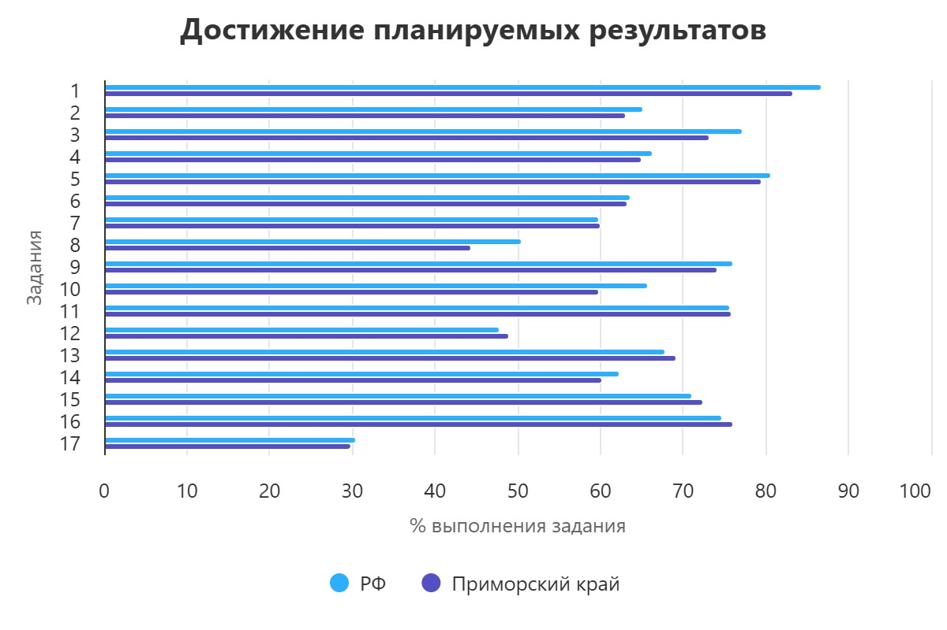
Достижение планируемых результатов, 6 класс
Уровень сложности задания | Проверяемые предметные результаты освоения основной образовательной программы ООО
Б | 1. Описывать по карте местоположение изученных объектов гидросферы для решения учебных и (или) практико-ориентированных задач
Б | 2. Описывать по карте местоположение изученных объектов гидросферы для решения учебных и (или) практико-ориентированных задач
Б | 3. Классифицировать объекты гидросферы (моря, озера, реки) по заданным признакам
Б | 4. Различать понятия «грунтовые, межпластовые и артезианские воды», «питание реки» и «режим реки»; применять их для решения учебных и (или) практико-ориентированных задач
Б | 5. Различать свойства вод отдельных частей Мирового океана, сравнивать реки по заданным признакам
Б | 6. Описывать состав, строение атмосферы. Различать понятия «атмосфера», «тропосфера», «стратосфера», «верхние слои атмосферы», «погода» и «климат»; «бризы» и «муссоны»
Б | 7. Сравнивать свойства атмосферы в пунктах, расположенных на разных высотах над уровнем моря
Б | 8. Определять амплитуду температуры воздуха
Б | 9. Устанавливать зависимость между температурой воздуха и его относительной влажностью на основе данных эмпирических наблюдений
Б | 10. Проводить измерения температуры воздуха, атмосферного давления, скорости и направления ветра с использованием аналоговых и (или) цифровых приборов и представлять результаты наблюдений в табличной и (или) графической форме
Б | 11. Различать понятия «погода» и «климат»
Б | 12. Сравнивать количество солнечного тепла, получаемого земной поверхностью при различных углах падения солнечных лучей. Устанавливать зависимость между нагреванием земной поверхности и углом падения солнечных лучей
Б | 13. Приводить примеры опасных природных явлений в гидросфере и атмосфере, средств их предупреждения
Б | 14. Различать климаты Земли
Б | 15. Приводить примеры приспособления живых организмов к среде обитания в разных природных зонах; приводить примеры изменений в изученных геосферах (территории мира и своей местности) в результате деятельности человека, путей решения существующих экологических проблем
Б | 16. Различать растительный и животный мир разных территорий Земли; сравнивать особенности растительного и животного мира в различных природных зонах, плодородие почв в различных природных зонах
П | 17. Объяснять направление дневных и ночных бризов, муссонов, годовой ход температуры воздуха и распределение атмосферных осадков для отдельных территорий; применять понятия «атмосферное давление», «ветер», «атмосферные осадки», «воздушные массы» для решения учебных и (или) практико-ориентированных задач

Slide 20
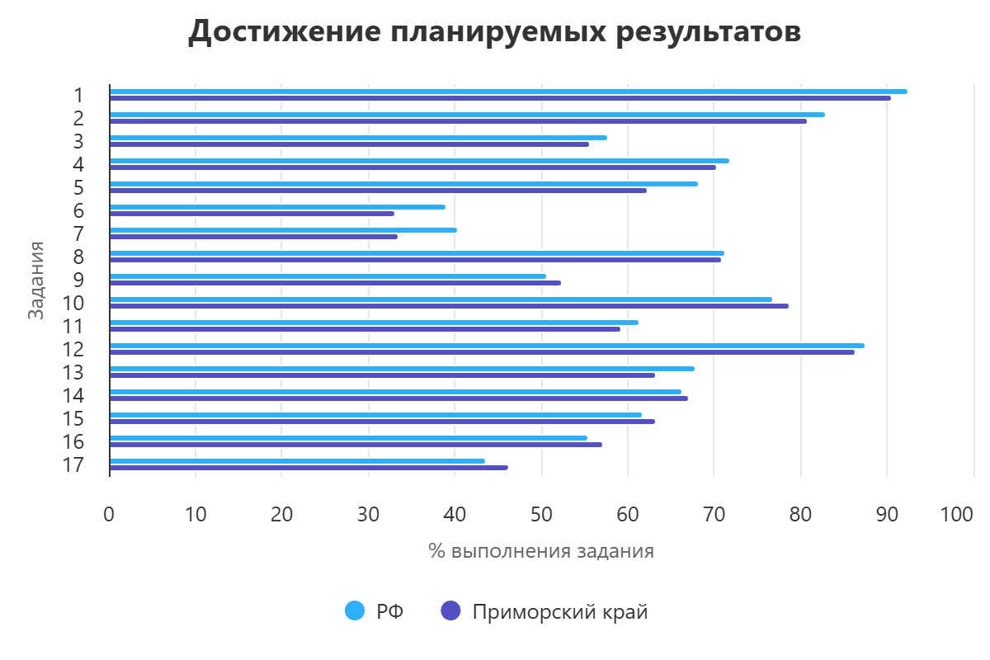
Достижение планируемых результатов, 7 класс
Уровень сложности задания | Проверяемые предметные результаты освоения основной образовательной программы ООО
Б | 1. Описывать по географическим картам местоположение изученных географических объектов для решения учебных и (или) практико-ориентированных задач
Б | 2. Описывать по географическим картам местоположение изученных географических объектов для решения учебных и (или) практико-ориентированных задач
Б | 3. Интегрировать и интерпретировать информацию об особенностях природы на отдельных территориях, представленную в одном или нескольких источниках, для решения различных учебных и практико-ориентированных задач
Б | 4. Интегрировать и интерпретировать информацию об особенностях природы на отдельных территориях, представленную в одном или нескольких источниках, для решения различных учебных и практико-ориентированных задач
Б | 5. Интегрировать и интерпретировать информацию об особенностях природы на отдельных территориях, представленную в одном или нескольких источниках, для решения различных учебных и практико-ориентированных задач
Б | 6. Классифицировать типы климатов Земли по заданным показателям
Б | 7. Представлять в различных формах (в виде таблицы) географическую информацию, необходимую для решения учебных и практико-ориентированных задач
Б | 8. Определять природные зоны по их существенным признакам на основе интеграции и интерпретации информации об особенностях их природы
Б | 9. Различать изученные процессы и явления, происходящие в географической оболочке. Объяснять образование тропических муссонов, пассатов тропических широт, западных ветров; применять понятия «воздушные массы», «муссоны», «пассаты», «западные ветры», «климатообразующий фактор» для решения учебных и (или) практико-ориентированных задач
Б | 10. Распознавать проявления изученных географических явлений, представляющие собой отражение таких свойств географической оболочки, как зональность (азональность), ритмичность и целостность
Б | 11. Называть особенности географических процессов на границах литосферных плит с учетом характера взаимодействия и типа земной коры, устанавливать (используя географические карты) взаимосвязи между движением литосферных плит и размещением крупных форм рельефа
Б | 12. Интегрировать и интерпретировать информацию об особенностях населения, представленную в одном или нескольких источниках, для решения различных учебных и практико-ориентированных задач
Б | 13. Интегрировать и интерпретировать информацию об особенностях населения, представленную в одном или нескольких источниках, для решения различных учебных и практико-ориентированных задач
Б | 14. Применять понятие «плотность населения» для решения учебных и (или) практико-ориентированных задач
Б | 15. Определять страны по их существенным признакам
Б | 16. Различать изученные процессы и явления, происходящие в географической оболочке
П | 17. Выявлять взаимосвязи между компонентами природы в пределах отдельных территорий с использованием различных источников географической информации; объяснять особенности природы, населения и хозяйства отдельных территорий

Slide 21
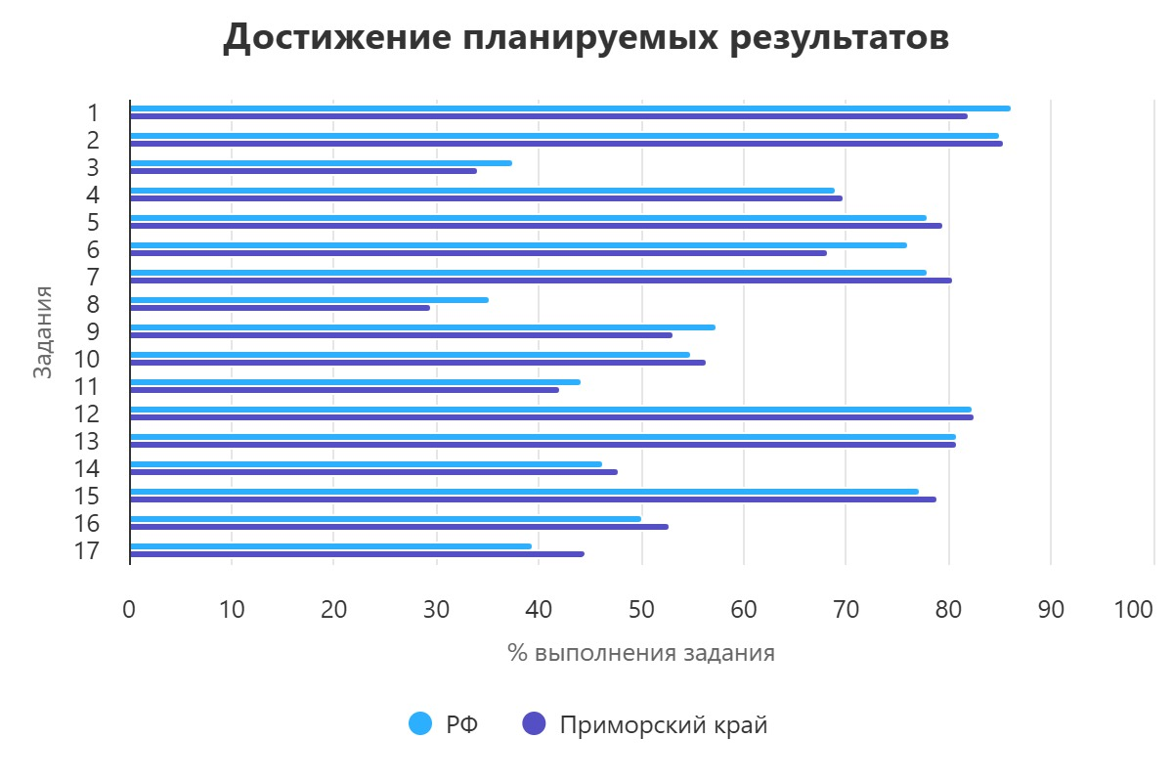
Достижение планируемых результатов, 8 класс
Уровень сложности задания | Проверяемые предметные результаты освоения основной образовательной программы ООО
Б | 1. Показывать на карте и (или) обозначать на контурной карте крупные формы рельефа, крайние точки и элементы береговой линии России; крупные реки и озера, моря, омывающие территорию России
Б | 2. Характеризовать географическое положение России с использованием информации из различных источников
Б | 3. Использовать знания о государственной территории и исключительной экономической зоне, континентальном шельфе России, для решения практико-ориентированных задач
Б | 4. Использовать знания о мировом, поясном и зональном времени для решения практико-ориентированных задач
Б | 5. Проводить классификацию природных ресурсов, распознавать типы природопользования, приводить примеры рационального и нерационального природопользования
Б | 6. Находить, извлекать и использовать информацию из различных источников географической информации (картографические, текстовые, и фотоизображения) для решения различных учебных и практико-ориентированных задач: определять возраст горных пород и основных тектонических структур, слагающих территорию
Б | 7. Оценивать влияние географического положения регионов России на особенности природы, жизнь и хозяйственную деятельность населения; сравнивать особенности климата отдельных территорий страны; сравнивать особенности морей, крупных рек и озер России; сравнивать особенности растительного и животного мира и почв природных зон России
Б | 8. Описывать и прогнозировать погоду территории по карте погоды
Б | 9. Использовать понятия «циклон», «антициклон», «атмосферный фронт» для объяснения особенностей погоды отдельных территорий с помощью карт погоды
Б | 10. Проводить классификацию типов климата России
Б | 11. Представлять в различных формах (таблица, график, географическое описание) географическую информацию, необходимую для решения учебных и (или) практико-ориентированных задач
Б | 12. Проводить классификацию населенных пунктов России по заданным основаниям
Б | 13. Различать демографические процессы и явления, характеризующие динамику численности населения России, ее отдельных регионов
Б | 14. Применять понятия «рождаемость», «смертность», «естественный прирост населения», «миграционный прирост населения», «общий прирост населения» для решения учебных и (или) практико-ориентированных задач
Б | 15. Выбирать источники географической информации, необходимые для изучения особенностей населения России; применять понятия «плотность населения», «основная полоса (зона) расселения» для решения учебных и (или) практико-ориентированных задач
Б | 16. Применять понятия «плита», «щит», «моренный холм», «бараньи лбы», «бархан», «дюна» для решения учебных и (или) практико-ориентированных задач; применять понятия «солнечная радиация», «годовая амплитуда температур воздуха», «воздушные массы», «испарение», «испаряемость», «коэффициент увлажнения» для решения учебных и (или) практико-ориентированных задач; применять понятия «городская агломерация», «поселок городского типа», «половозрастная структура населения», «средняя прогнозируемая продолжительность жизни», «трудовые ресурсы», «трудоспособный возраст», «рабочая сила», «безработица», «рынок труда», «качество населения» для решения учебных и (или) практико-ориентированных задач
П | 17. Объяснять закономерности распространения гидрологических, геологических и метеорологических опасных природных явлений на территории страны; объяснять распространение по территории страны областей современного горообразования, землетрясений и вулканизма; объяснять особенности компонентов природы отдельных территорий страны; использовать знания об особенностях компонентов природы России и ее отдельных территорий, об особенностях взаимодействия природы и общества в пределах отдельных территорий для решения практико-ориентированных задач в контексте реальной жизни; использовать знания о естественном и механическом движении населения, половозрастной структуре и размещении населения, трудовых ресурсах, городском и сельском населении, этническом и религиозном составе населения для решения практико-ориентированных задач в контексте реальной жизни

Slide 22
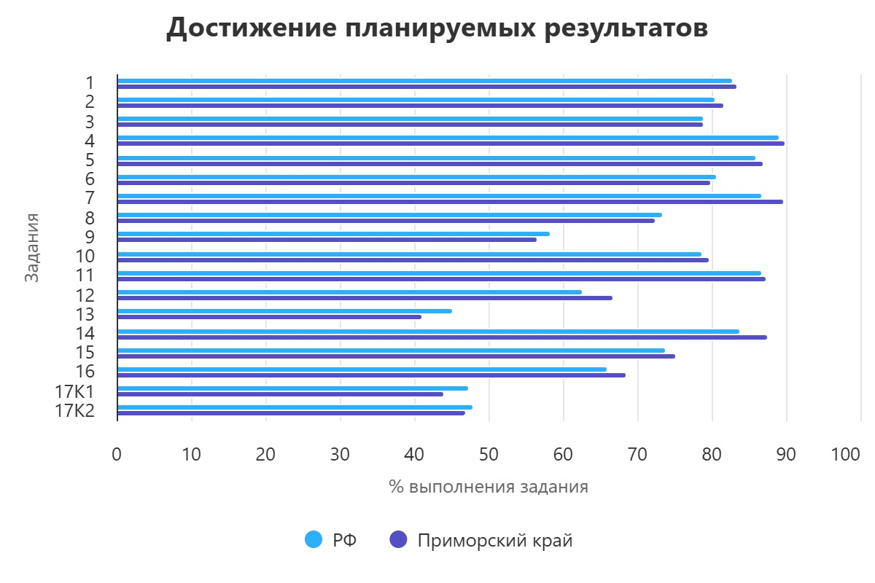
Достижение планируемых результатов, 10 класс
Уровень сложности задания | Проверяемые предметные результаты освоения основной образовательной программы СОО
Б | 1. Освоение и применение знаний о размещении основных географических объектов и территориальной организации природы и общества: приводить примеры наиболее крупных стран по численности населения, стран – лидеров по производству основных видов промышленной и сельскохозяйственной продукции
Б | 2. Сформированность системы комплексных социально ориентированных географических знаний о закономерностях развития природы, размещения населения и хозяйства: владение географической терминологией и системой базовых географических понятий
Б | 3. Сформированность системы комплексных социально ориентированных географических знаний о закономерностях развития природы, размещения населения и хозяйства
Б | 4. Использовать знания об основных географических закономерностях для сравнения структуры экономики аграрных, индустриальных и постиндустриальных стран
Б | 5. Владение географической терминологией и системой базовых географических понятий: применять понятие «ресурсообеспеченность» для решения учебных и (или) практико-ориентированных задач
Б | 6. Владение географической терминологией и системой базовых географических понятий: различать понятия воспроизводство населения, демографическая политика, урбанизация, ложная урбанизация, энергопереход, экономическая интеграция, международная хозяйственная специализация, международное географическое разделение труда
Б | 7. Использовать знания об основных географических закономерностях для сравнения показателей, характеризующих демографическую ситуацию и качество жизни населения отдельных стран
Б | 8. Сформированность системы комплексных социально ориентированных географических знаний о закономерностях размещения населения
Б | 9. Владение умениями географического анализа и интерпретации информации из различных источников: формулировать выводы и заключения на основе анализа и интерпретации информации из различных источников
Б | 10. Владение умениями географического анализа и интерпретации информации из различных источников: находить, отбирать, систематизировать информацию, необходимую для изучения географических объектов и явлений, отдельных территорий мира и России, их обеспеченности природными ресурсами, хозяйственного потенциала
Б | 11. Сформированность умений находить и использовать различные источники географической информации для решения учебных и (или) практико-ориентированных задач: выбирать и использовать источники географической информации, адекватные решаемым задачам
Б | 12. Владение умениями географического анализа и интерпретации информации из различных источников: формулировать выводы и заключения на основе анализа интерпретации информации из различных источников
Б | 13. Сформированность знаний об основных проблемах взаимодействия природы и общества, о природных и социально-экономических аспектах экологических проблем: описывать географические аспекты проблем взаимодействия природы и общества, различия в особенностях проявления глобальных изменений климата, повышения уровня Мирового океана; сформированность умений находить и использовать различные источники географической информации для решения учебных и (или) практико-ориентированных задач: выбирать и использовать источники географической информации, адекватные решаемым задачам
Б | 14. Освоение и применение знаний о размещении основных географических объектов: выбирать и использовать источники географической информации для определения положения и взаиморасположения объектов в пространстве
П | 15. Владение географической терминологией и системой базовых географических понятий: применять понятия: воспроизводство населения, демографическая политика, урбанизация, ложная урбанизация, энергопереход, экономическая интеграция, международная хозяйственная специализация, международное географическое разделение труда для решения учебных и (или) практико-ориентированных задач
П | 16. Сформированность умения применять географические знания для объяснения изученных социально-экономических и геоэкологических процессов и явлений
П | 17К1. Сформированность умения применять географические знания для оценки разнообразных явлений и процессов
П | 17К2. Сформированность умения применять географические знания для оценки разнообразных явлений и процессов

Slide 23
Сравнение отметок с отметками по журналу, 5 класс

Slide 24
Сравнение отметок с отметками по журналу, 6 класс

Slide 25
Сравнение отметок с отметками по журналу, 7 класс

Slide 26
Сравнение отметок с отметками по журналу, 8 класс

Slide 27
Сравнение отметок с отметками по журналу, 10 класс

